Slide 1
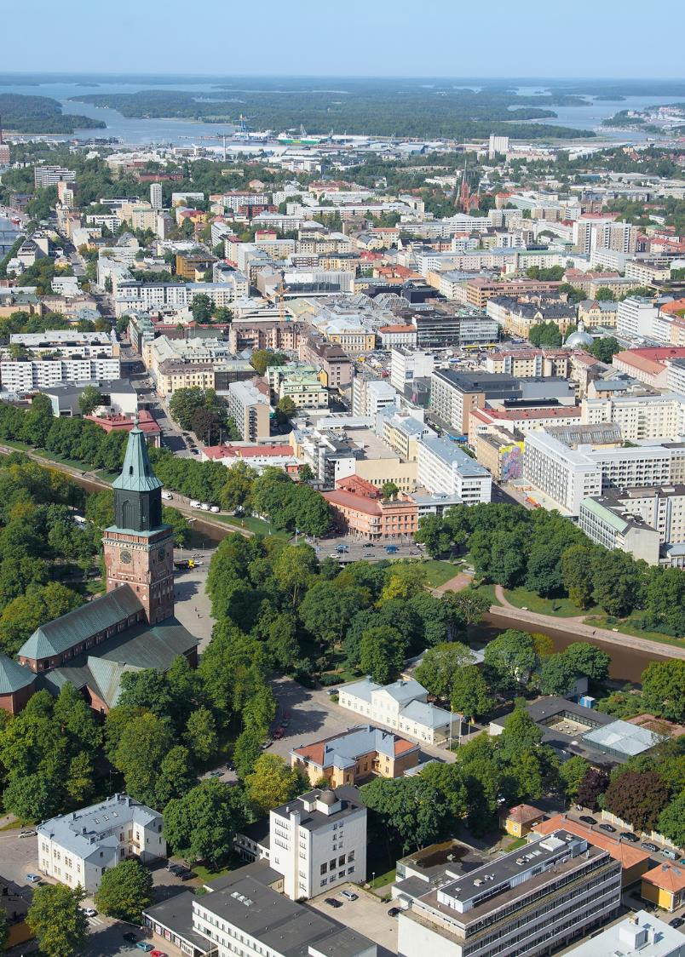
Ilmastopositiivinen Turku 2029
Ilmastopolitiiikan pyöreä pöytä 20.4.2022
Ilmastojohtaja Risto Veivo, Turun kaupunki
https://www.turku.fi/ilmasto

Slide 2
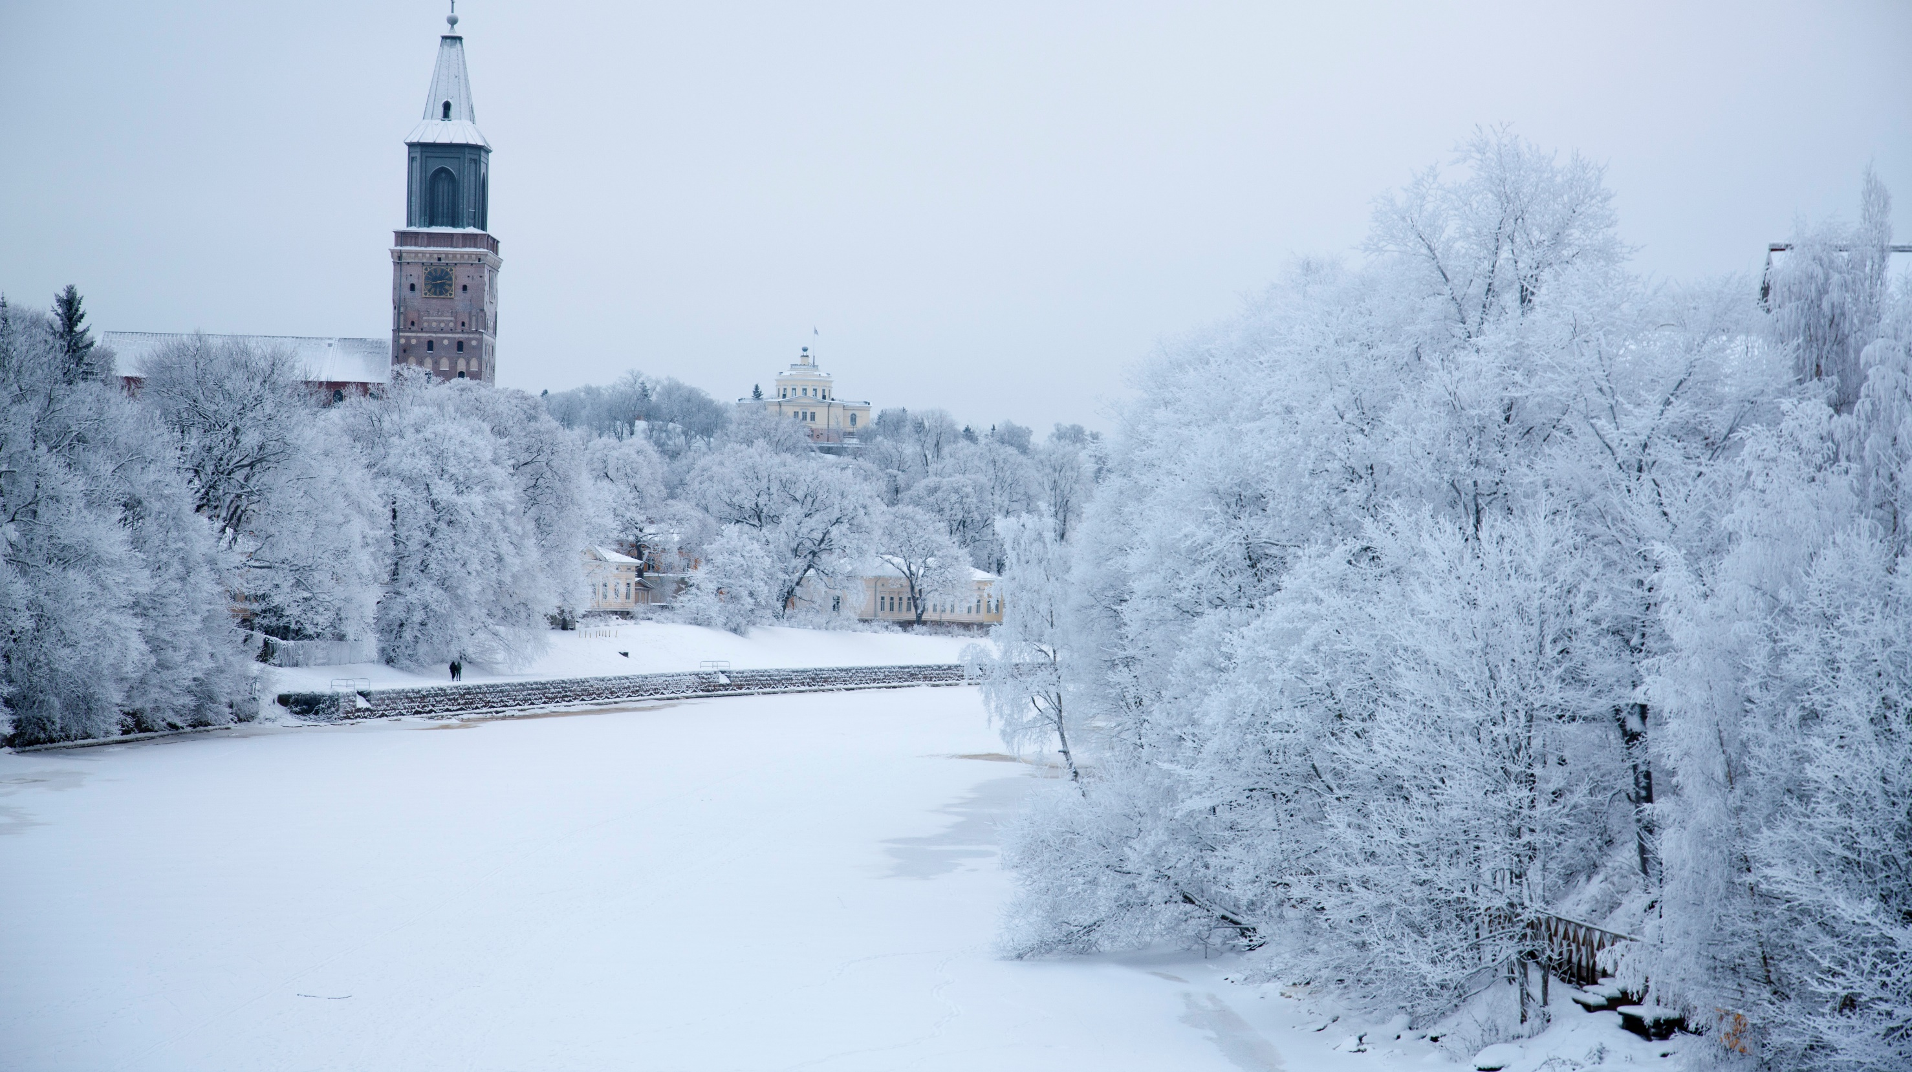


City of Turku supports the Sustainable Development Goals
Kestävä luonnonvarojen käyttö
Rikas
monimuotoinen
luonto
Tavoite
Turku on johtava luonto –ja ilmastokaupunki
Ilmasto-positiivinen
2029 eteenpäin
Hiilineutraali ja resurssiviisas
  Turun kaupunkistrategia
Notes:
Kiertotalouden tiekartassa taustoittava vuodesta ollut 2040.
"2030-luvulla olemme saavuttaneet YK:n kestävän kehityksen kaupunkitason tavoitteet."

Slide 3


Turku tavoittelee ilmastopositiivisuutta, ensimmäisenä suomalaisena kaupunkina
Tämä saavutetaan
  Vauhdittamalla siirtymistä kiertotalouteen ja resurssiviisauteen.
  Etsimällä ilmastoratkaisuja yhdessä yritysten ja oppilaitosten kanssa.
  Investoimalla uusiutuvaan energiaan, vähähiiliseen liikkumiseen ja kestävään kaupunkirakenteeseen.
  Lisäämällä hiilinieluja ja ottamalla käyttöön paikallinen päästökompensaatiomalli.
Ilmasto-osaaminen on Turun vahvuus.
Se tuo alueelle:
Uusia
kumppanuuksia, ratkaisuja ja innovaatioita
Kilpailukykyä, investointeja
ja uusia liiketoiminta-malleja
Mainehyötyä
ja vetovoimaa
  Hiilineutraalia Turkua on tekemässä kasvava joukko yrityksiä!
  Lue lisää:
  www.turku.fi/hiilineutraaliturku
  www.hiilineutraalisuomi.fi/yritysyhteistyo
Kuva: iStock
Notes:
Vuodesta 2029 eteenpäin Turku pyrkii olemaan ilmastopositiivinen kaupunkialue. Tämä tarkoittaa, että hiilinielumme ovat suuremmat kuin päästömme. Silloin alueemme vaikutus muuttuu maapallon ilmastoa viilentäväksi.
Muutos tehdään yhdessä ja kaikki voivat osallistua. Yhdessä yritysten ja yhteisöjen kanssa muodostamme Turun ilmastojoukkueen, jonka jäsenyys vaatii tahdon lisäksi myös ilmastotekoja. Joukkueemme kipparina toimii Saku Koivu.

Slide 4
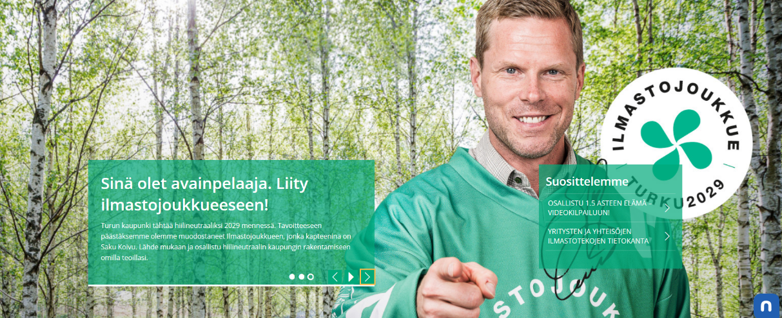

Slide 5
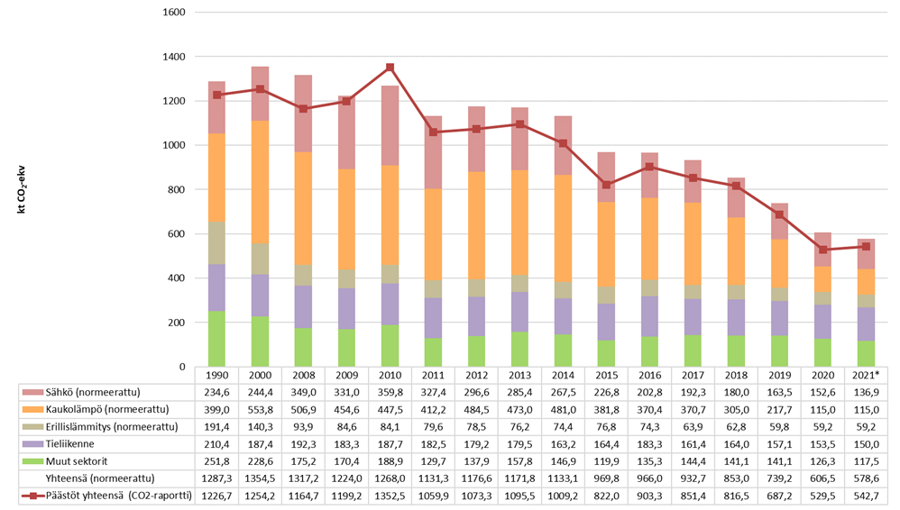

Johtavan kaupungin ilmastovastuu
Turun alueen kasvihuonekaasupäästöjä on vähennetty
-55 %
Vuodesta 1990 vuoteen 2021.
2000-luvun huipputasosta vähennys on noin 60 %.
Kaupunkikonsernin ilmastopanostukset jatkuvat.
Fossiilisen hiilen energiakäytöstä luovutaan 2022
Päästökehitys 1990, 2000 ja 2008-2021 (kt-CO2-ekv.) laskettuna CO2-raportin menetelmällä, Sitowise 2022.
* Vuoden 2021 laskenta perustuu ennakkotietoon.

Slide 6

Turku valittiin
Euroopan parhaaksi keskikokoiseksi ilmastokaupungiksi vuonna 2020
Valinnan teki Euroopan Komissio Covenant of Mayors – järjestelmän tietojen pohjalta.

Slide 7
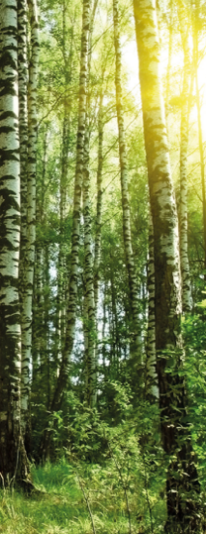
llmastosuunnitelman teemojen, tavoitteiden ja toimien uudistaminen osana päivitystä 2022
Ilmastonmuutoksen hillintä
Hiilineutraali energiajärjestelmä etenee ennakoitua nopeammin. Energiakokonaisuuden osatavoitteita nopeutetaan ja toimia vahvistetaan entisestään – myös poikkeusoloihin varautuminen huomioiden.
Vähähiilisen liikkumisen tavoitteet pysyvät pääosin ennallaan, mutta keinoja niiden saavuttamiseksi vahvistetaan.
Kestävän yhdyskuntarakenteen kokonaisuutta laajennetaan rakentamiseen.
Investoinnit, hankinnat ja ilmastovastuu muodostavat merkittävän konsernin toteuttaman kokonaisuuden, joka sisältää myös ilmastobudjetoinnin (ilmastoinvestoinnit 77 MEUR 2022).
Luonnon monimuotoisuuden ja hiilinielujen vahvistaminen muodostavat kokonaisuuden. Luontotoimet vaikuttavat merkittävästi sekä hillinnässä että sopeutumisessa.

Slide 8
Sopeutuminen
Riskien, haavoittuvuuksien ja vaikutusten analyysi on päivitetty perusteellisesti.
Sopeutumistoimet uudistuvat ja vahvistuvat YK:n Sendai-kehikon mukaisesti jäsenneltyinä.
Kokonaisuus vahvistaa varautumista myös muihin poikkeuksellisiin olosuhteisiin ja muutoksiin.
Toimeenpano
Ilmastopolitiikan ohjausta on vahvistettu. Toimeenpano konsernissa toteutuu osana vuosijohtamista, investointiohjelmia ja konserniohjausta sekä kärki- ja kehityshankkeita.
Ilmastoviestintää ja osallistumista kansalaisille, yrityksille ja yhteisöille vahvistetaan.
Kulutuksen päästöt otetaan seurantaan (laskenta aloitettu 2021).
Yhteistyötä vahvistetaan kaikilla tasoilla. Turku on johtava edelläkävijä ja hyötyy siitä.

Slide 9
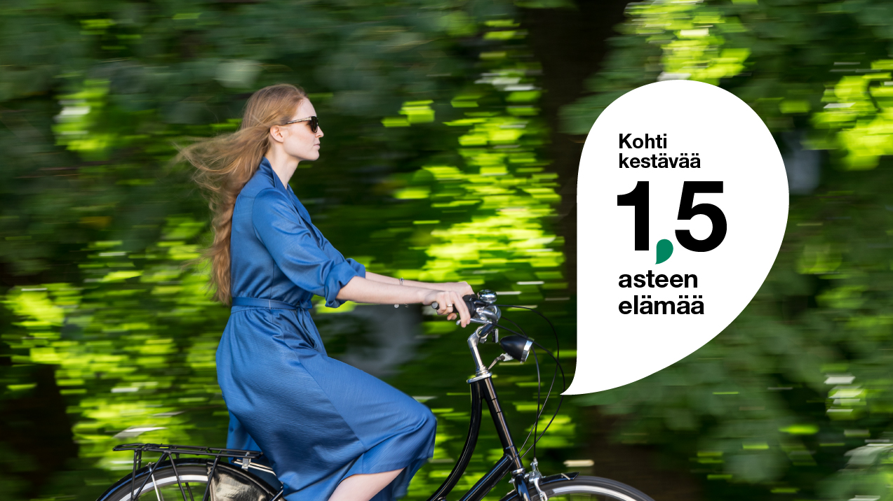
www.turku.fi/ilmasto
www.hiilineutraalisuomi.fi

